Slide 1
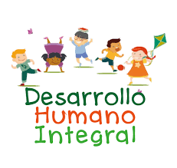
EL DESARROLLO INTEGARL EN LOS ADOLESCENTES
L 1 EL DERECHO AL DESAROLLO HUMANO INTEGRAL
Argumentarás sobre las acciones y condiciones que favorecen u obstaculizan el derecho al desarrollo integral de los adolescentes.

Slide 2
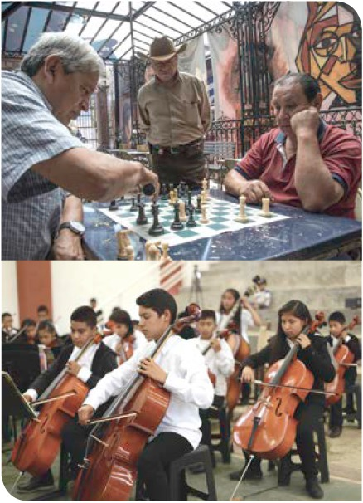
Desarrollo humano integral (pág. 40)
Una de nuestras necesidades como seres humanos es disfrutar de una existencia satisfactoria en las distintas dimensiones que nos conforman: física, mental, emocional, social, educativa, económica, espiritual, etcétera. A esto se refiere el desarrollo humano integral, que, de acuerdo con el Programa de las Naciones Unidas para el Desarrollo (pnud), es “el proceso de expansión de las capacidades de las personas que amplían sus opciones y oportunidades”.
Esto implica la libertad de vivir como nos gustaría hacerlo y con la posibilidad de ser sujetos y beneficiarios del desarrollo social al que tenemos derecho.

Slide 3
¿De qué o quién depende tener una buena vida?
Tener una buena vida no depende solamente de los esfuerzos individuales, sino que requiere de una organización social que brinde a cada persona la posibilidad de acceder a las opciones y oportunidades de autorrealización.
Es decir el gobierno o el Estado a través de sus políticas públicas debe impulsar el desarrollo humano integral, es decir esto incluye un conjunto de bienes, oportunidades y satisfactores (materiales, intelectuales, afectivos, sociales y culturales, entre otros) que nos permitan vivir bien y con tranquilidad

Slide 4
CONDICIONES PARA EL DESARROLLO

Slide 5
1
1
2
6
3
7
4
5

Slide 6
EL DESARROLLO INTEGRAL ES UN DERECHO

Slide 7
Completa PÁG 44

Slide 8
RESPONDE pág 44-45
¿por qué es importante el derecho a la educación?
¿por qué es importante el derecho a la salud?

Slide 9
¿De qué acciones depende nuestro desarrollo integral?
Las personales, es decir, las que cada uno de nosotros desarrolla para aprender de manera permanente y autónoma; para cuidar nuestra salud física y mental, y para aprender a convivir y ejercitar habilidades que faciliten nuestra integración social.
Las de nuestros padres o tutores, quienes, con su trabajo diario y participación, crean las condiciones mínimas necesarias para que tengamos un adecuado desarrollo físico, mental, social y emocional.
Las del Estado, encaminadas a fomentar las condiciones legales, educativas, laborales, de seguridad, de salud, etcétera, con las que la población pueda alcanzar su desarrollo integral. A estas acciones se suma la de crear instituciones encargadas de cada área y la de ofrecer programas de apoyo para atender a la población que se encuentra en condiciones desfavorables o en situación de vulnerabilidad.
Las de las organizaciones internacionales destinadas a fomentar el desarrollo integral de los países. Como el pnud, que es la red mundial a cargo de la onu para vigilar y promover el desarrollo integral de los seres humanos, y trabaja actualmente con los gobiernos de más de 170 países para encontrar soluciones a la pobreza extrema y reducir la desigualdad y la exclusión.

